Slide 1
「社会保障制度」に関する
参考スライド集

Slide 2
教科書該当箇所キーワード
スライド | 家庭科 | 公民科
３ | 生活を支える経済 | 生活と経済、財政の役割と社会保障、
４ | 持続可能な社会生活 | 財政の役割、社会保障制度、現代の経済社会
５ | 社会保障制度と社会的連帯、持続可能な社会生活 | 財政の役割と社会保障、生活と経済
６ | － | 生活と経済、経済社会と国民生活、社会保障制度
７～１４ | － | 財政・租税の役割、社会保障制度

Slide 3
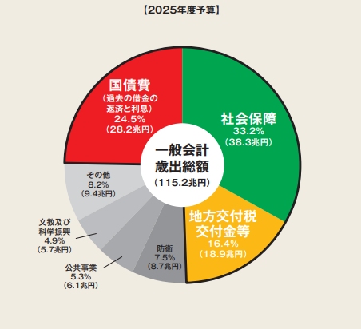
日本の予算について
出典：財務省「これからの日本のために財政を考える」（令和7年4月）
Notes:
※タブの「表示」→「プレゼンテーションの表示」→「ノート」をクリックしていただくと、ハイパーリンクから当該サイトに遷移します。
【出典元】
財政関係パンフレット・教材 : 財務省

Slide 4
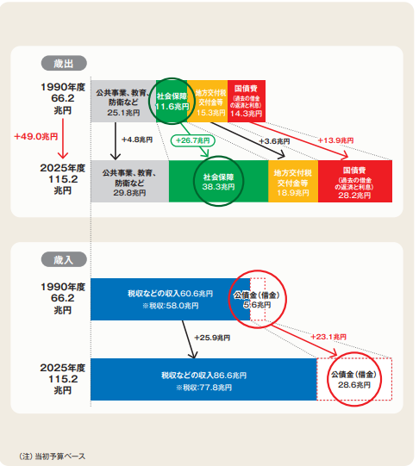
財政構造の変化
出典：財務省「これからの日本のために財政を考える」（令和7年4月）
Notes:
※タブの「表示」→「プレゼンテーションの表示」→「ノート」をクリックしていただくと、ハイパーリンクから当該サイトに遷移します。
【出典元】
財政関係パンフレット・教材 : 財務省

Slide 5
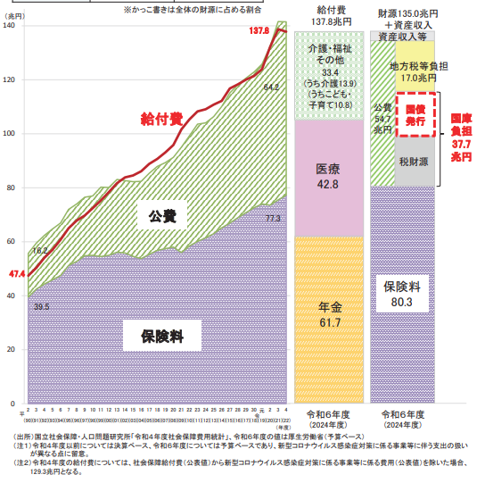
増大する社会保障給付費
出典：財務省「日本の財政関係資料」（令和7年4月）
Notes:
※タブの「表示」→「プレゼンテーションの表示」→「ノート」をクリックしていただくと、ハイパーリンクから当該サイトに遷移します。
【出典元】
財政関係パンフレット・教材 : 財務省

Slide 6
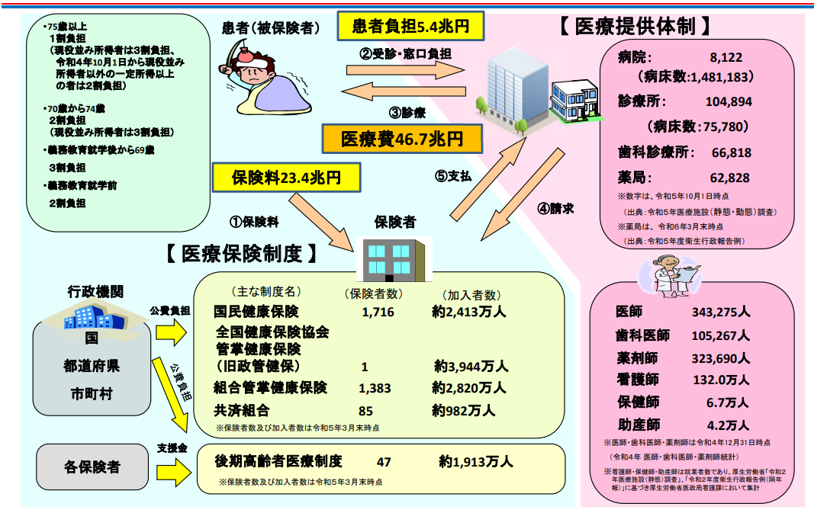
日本の公的医療保険（制度）
出典：厚生労働省HP「我が国の医療保険について」
Notes:
※タブの「表示」→「プレゼンテーションの表示」→「ノート」をクリックしていただくと、ハイパーリンクから当該サイトに遷移します。
【出典元】
我が国の医療保険について ｜厚生労働省

Slide 7
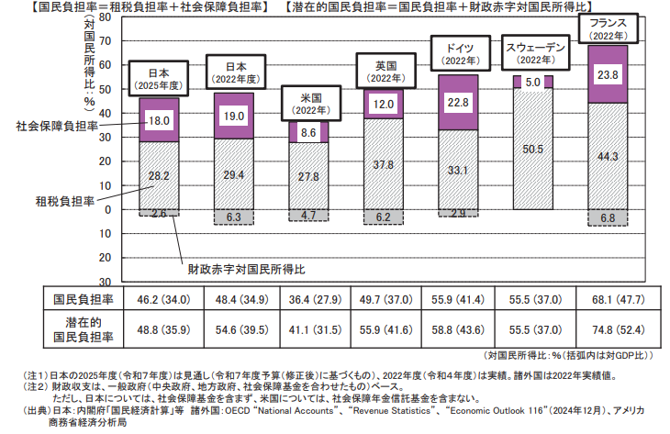
国民負担率の国際比較
出典：財務省「日本の財政関係資料」（令和7年4月）
Notes:
※タブの「表示」→「プレゼンテーションの表示」→「ノート」をクリックしていただくと、ハイパーリンクから当該サイトに遷移します。
【出典元】
財政関係パンフレット・教材 : 財務省

Slide 8
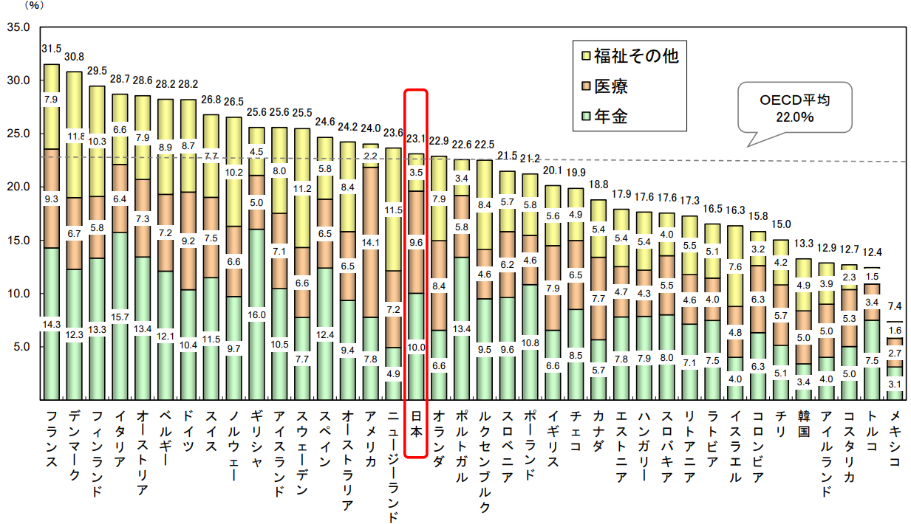
社会保障給付の部門別の国際的な比較（対GDP比）
出典：厚生労働省HP「給付と負担について」
Notes:
※タブの「表示」→「プレゼンテーションの表示」→「ノート」をクリックしていただくと、ハイパーリンクから当該サイトに遷移します。
【出典元】
給付と負担について｜厚生労働省

Slide 9
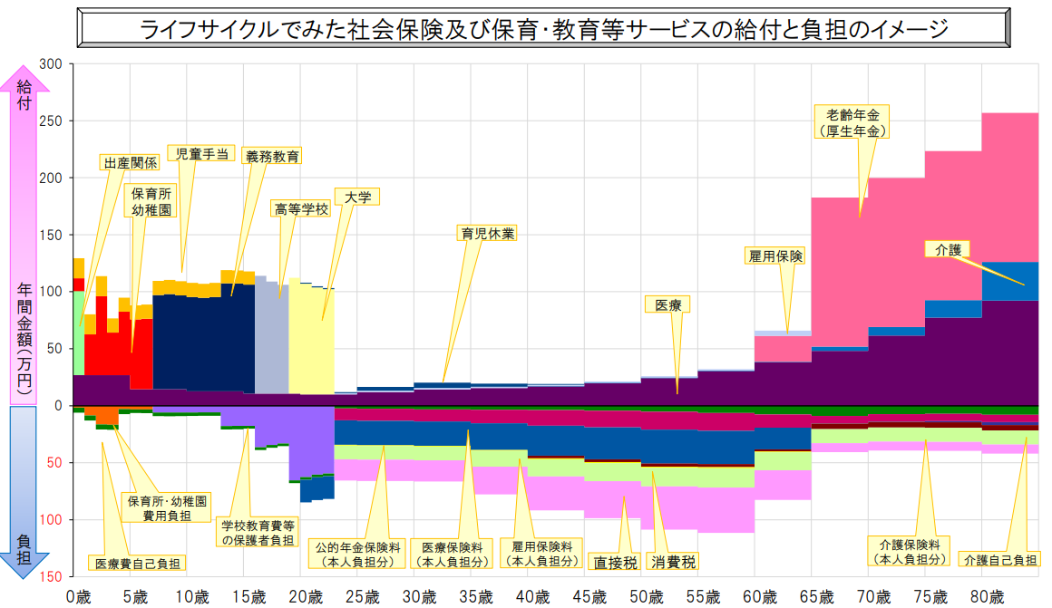
ライフサイクルでみた社会保険及び保育・教育等サービスの給付と負担のイメージ
出典：厚生労働省HP「給付と負担について」
Notes:
※タブの「表示」→「プレゼンテーションの表示」→「ノート」をクリックしていただくと、ハイパーリンクから当該サイトに遷移します。
【出典元】
給付と負担について｜厚生労働省

Slide 10
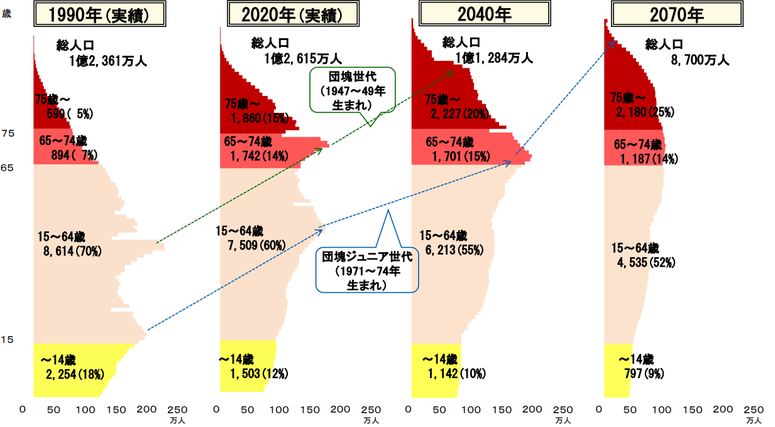
日本の人口ピラミッドの変化
○団塊のジュニア世代が65歳となる2040年には、65歳以上が全人口の35％となる。
○2070年には、人口は8,700万人にまで減少するが、一方で、65歳以上は全人口の約39％
となる。
出典：厚生労働省HP「我が国の人口について」
Notes:
※タブの「表示」→「プレゼンテーションの表示」→「ノート」をクリックしていただくと、ハイパーリンクから当該サイトに遷移します。
【出典元】
我が国の人口について｜厚生労働省

Slide 11
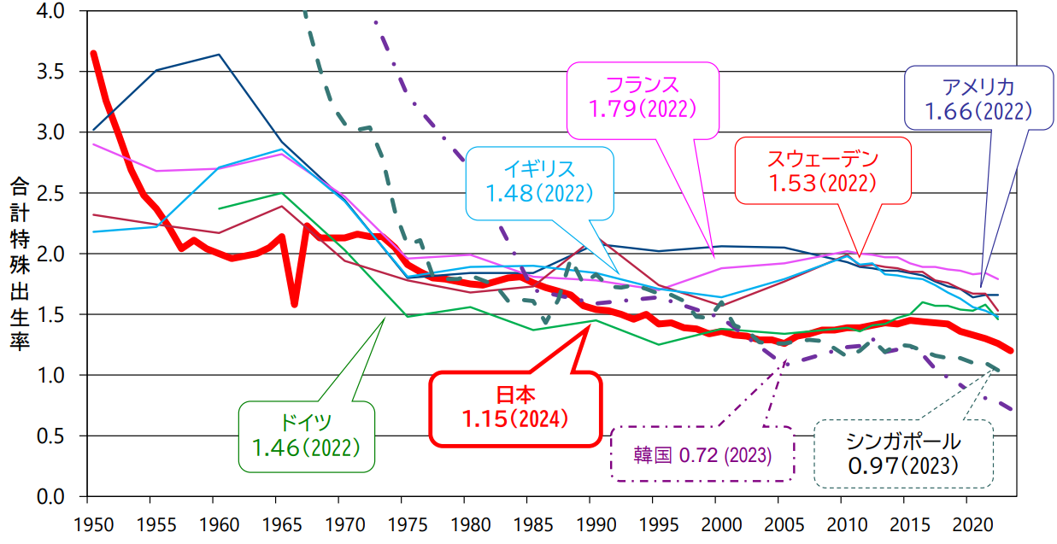
諸外国の合計特殊出生率の推移
○ 我が国の出生率は、ドイツ、南欧・東欧諸国、アジアNIESとともに、国際的に最低水準
○ 2024年も1.15と依然として低い水準にあり、長期的な少子化の傾向が継続
出典：厚生労働省HP「我が国の人口について」
Notes:
※タブの「表示」→「プレゼンテーションの表示」→「ノート」をクリックしていただくと、ハイパーリンクから当該サイトに遷移します。
【出典元】
我が国の人口について｜厚生労働省

Slide 12
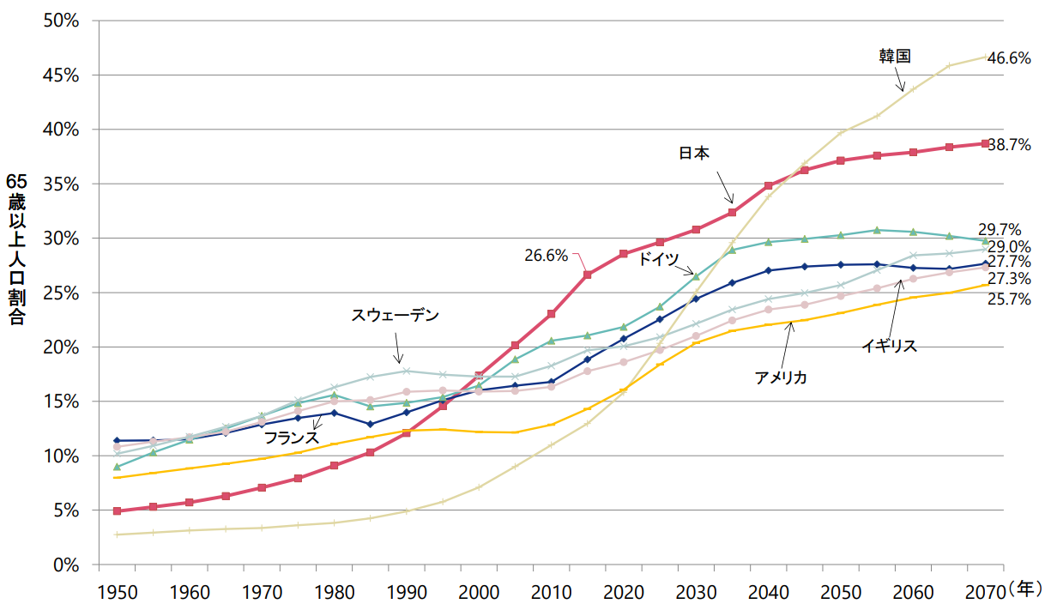
65歳以上人口割合の推移
出典：厚生労働省HP「我が国の人口について」
Notes:
※タブの「表示」→「プレゼンテーションの表示」→「ノート」をクリックしていただくと、ハイパーリンクから当該サイトに遷移します。
【出典元】
我が国の人口について｜厚生労働省

Slide 13
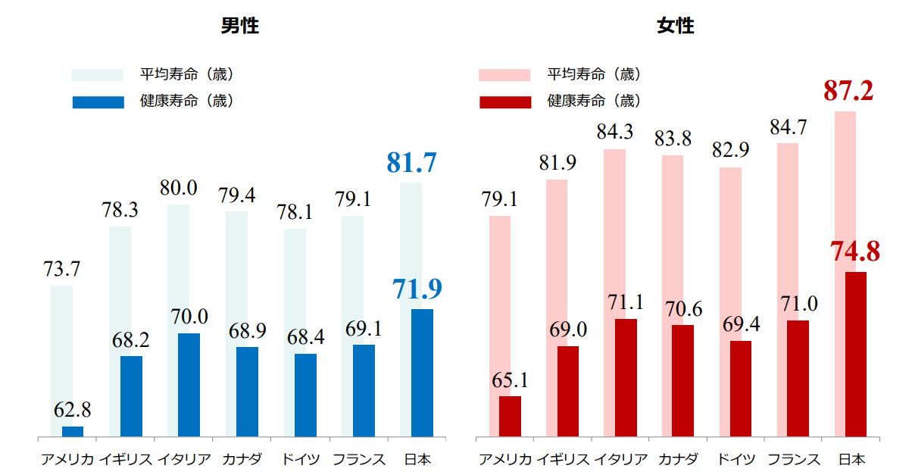
平均寿命と健康寿命の国際比較
〇日本は、先進７か国の中で、最も長い平均寿命、健康寿命となっている。
出典：厚生労働省HP「我が国の人口について」
Notes:
※タブの「表示」→「プレゼンテーションの表示」→「ノート」をクリックしていただくと、ハイパーリンクから当該サイトに遷移します。
【出典元】
我が国の人口について｜厚生労働省

Slide 14
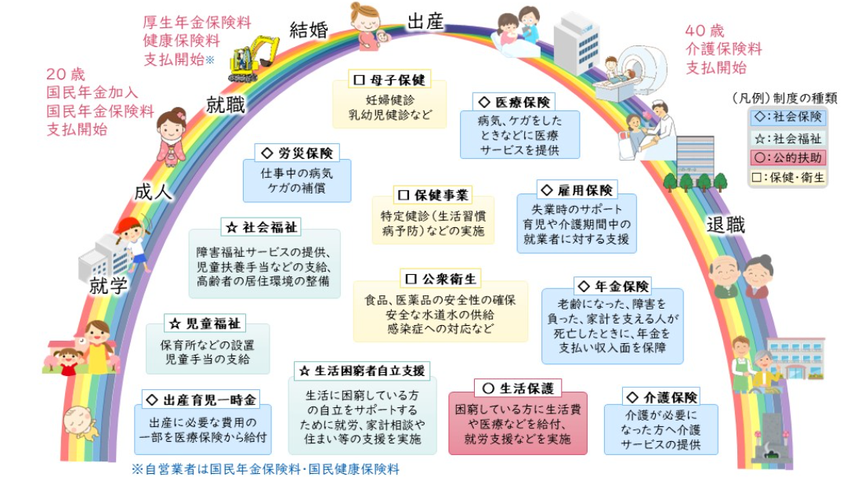
わたしたちの生活と社会保障制度
日々の「安心」の確保や生活の「安定」を図るための制度であり、一生を通じてわたしたちの生活を支える役割を担っています。
出典：厚生労働省HP「社会保障制度について」
Notes:
※タブの「表示」→「プレゼンテーションの表示」→「ノート」をクリックしていただくと、ハイパーリンクから当該サイトに遷移します。
【出典元】
社会保障制度について｜厚生労働省

